Slide 1








第2节
第一章
多元函数的极限
一、多元函数的极限
二、多元函数的连续性
机动 目录 上页 下页 返回 结束

Slide 2










2.1 二重极限
定义2.1 设 二元函数
若存在常数 A ,
使得
即
时，有
即
则称
记作
或
我们把二元函数极限称为 二 重极限。
机动 目录 上页 下页 返回 结束

Slide 3

2.1 二重极限
定义2.1 设 二元函数
若存在常数 A ,
使得
当
时，有
即
则称
记作
或
我们把二元函数极限称为 二 重极限。
机动 目录 上页 下页 返回 结束

Slide 4






说明
对于二元函数
即只要
时，有
则二元函数有极限
机动 目录 上页 下页 返回 结束

Slide 5










1. 证明
只须证:
要证
总有
又
只要
机动 目录 上页 下页 返回 结束
Notes:
. (P394 综例1.9)

Slide 6

1. 证明
证明:方法1
令
取
总有
机动 目录 上页 下页 返回 结束
Notes:
. (P394 综例1.9)

Slide 7

1. 证明
证明:方法2
令
取
总有
故
机动 目录 上页 下页 返回 结束
Notes:
. (P394 综例1.9)

Slide 8


定义2.2 设 二元函数
的定义域为D
若存在常数 A ,
使得
对
即
时，有
即
则称
记作
或
我们把二元函数极限称为 二 重极限。
机动 目录 上页 下页 返回 结束

Slide 9






例2. 设
证明：
在(0,0)的去心邻域内有定义，
只须证:
要证
总有
机动 目录 上页 下页 返回 结束

Slide 10




例2. 设
证明：
要证
证:
总有
故
机动 目录 上页 下页 返回 结束

Slide 11
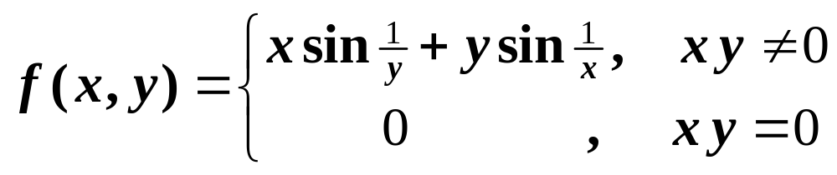










例3. 设
求证：
证法1：
要证
总有
故
机动 目录 上页 下页 返回 结束

Slide 12



例3. 设
证明：
证法2：
要证
总有
故
机动 目录 上页 下页 返回 结束

Slide 13
对于二元函数
即只要
时，有
则二元函数有极限
机动 目录 上页 下页 返回 结束

Slide 14

P

Slide 15






例3. 讨论函数
• 若当点
以不同方式趋于
函数
趋于不同值或有的极限不存在，
则可以断定函数极限
不存在 .
在点 (0, 0) 的极限.
解: 设 P(x , y) 沿直线 y = k x 趋于点 (0, 0) ,
则有
k 值不同极限不同 !
在 (0,0) 点极限不存在 .
机动 目录 上页 下页 返回 结束

Slide 16



例3. 讨论函数
在点 (0, 0) 的极限.
又解: 设 P(x , y) 沿直线 y = 0 趋于点 (0, 0) ,
则有
沿直线 x = 0 趋于点 (0, 0) ,
沿直线 y = x 趋于点 (0, 0) ,
极限不同 !
在 (0,0) 点极限不存在 .
机动 目录 上页 下页 返回 结束

Slide 17





函数极限的性质
设 函数
如果存在
则 （1）.
（2）
(3)
机动 目录 上页 下页 返回 结束

Slide 18











例4. 求
此函数定义域
不包括 x , y 轴
解: 因
则
而
故
机动 目录 上页 下页 返回 结束

Slide 19








• 二重极限
与
二次极限
不同.
如果它们都存在, 则三者相等.
仅知其中一个存在,
推不出其它二者存在.
例如,
显然
但由例3 知它在(0,0)点二重极限不存在 .
例3 目录 上页 下页 返回 结束

Slide 20
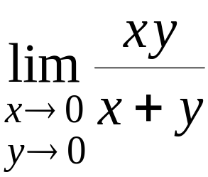
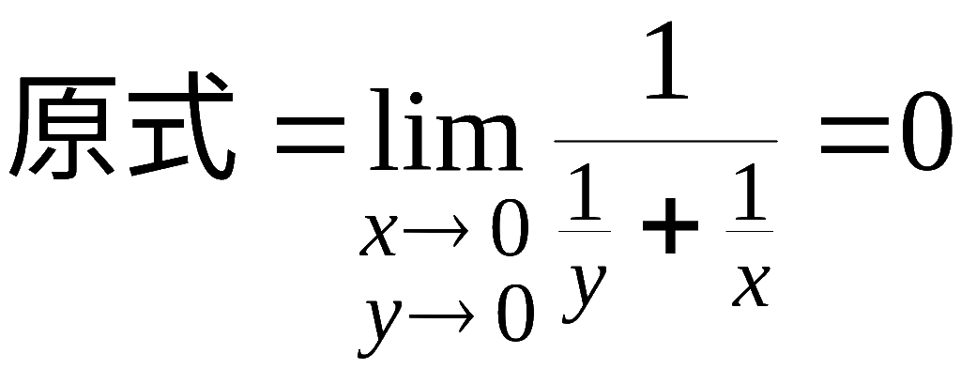
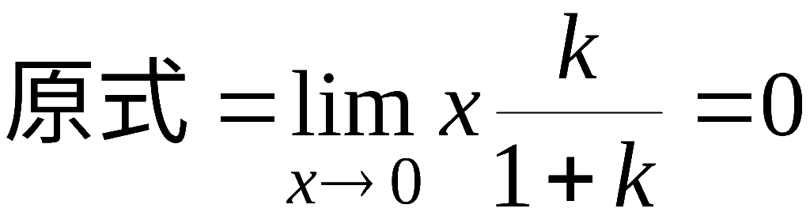
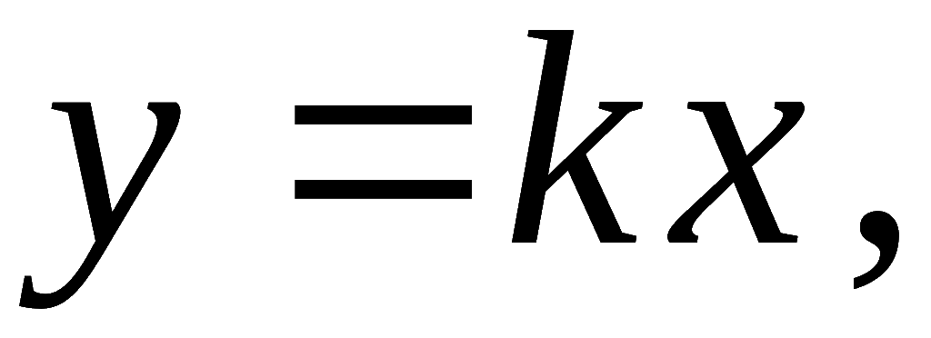
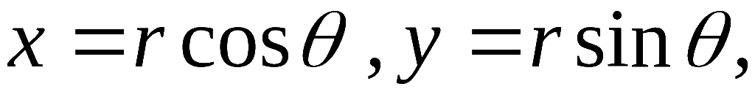
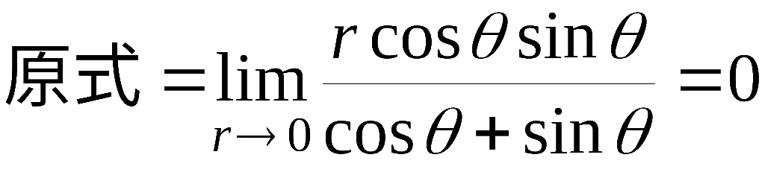
思考与练习
1. 讨论二重极限
时, 下列算法是否正确?
解法1
解法2 令
解法3 令
机动 目录 上页 下页 返回 结束

Slide 21
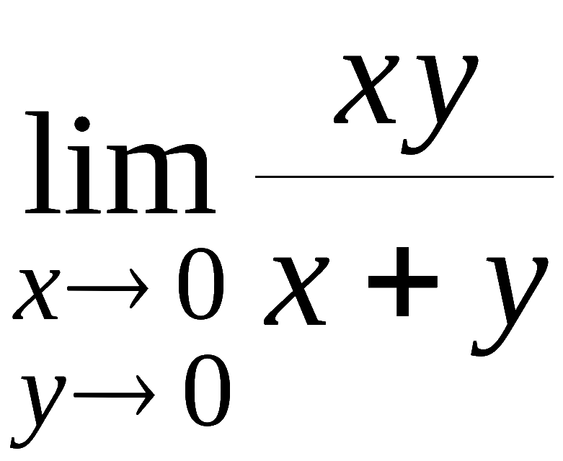
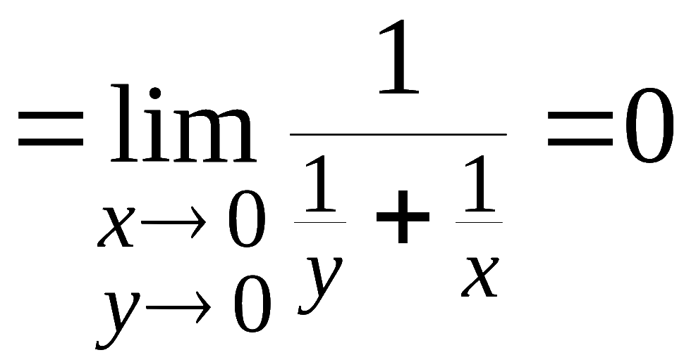
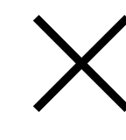
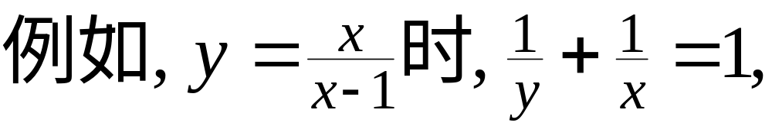
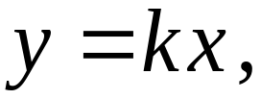
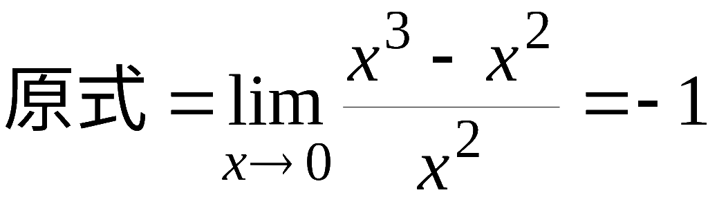
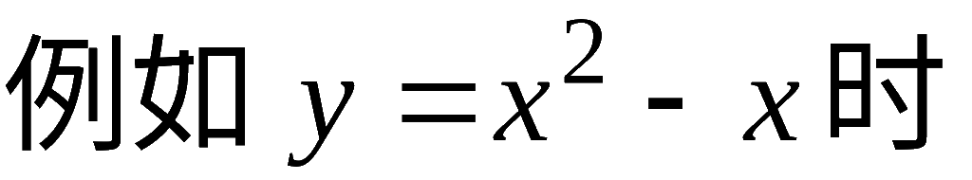
分析:
解法1
此法第一步排除了沿坐标轴趋于原点的情况,
第二步
未考虑分母变化的所有情况,
此时极限为 1 .
解法2 令
此法排除了沿曲线趋于原点的情况.
机动 目录 上页 下页 返回 结束

Slide 22
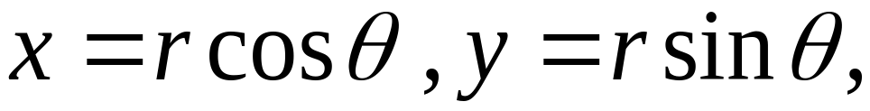

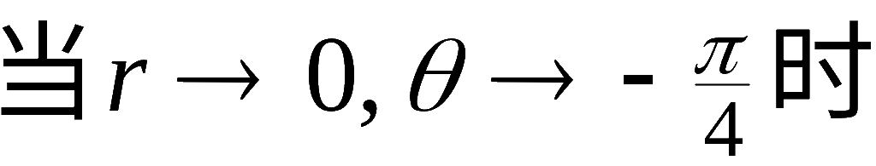
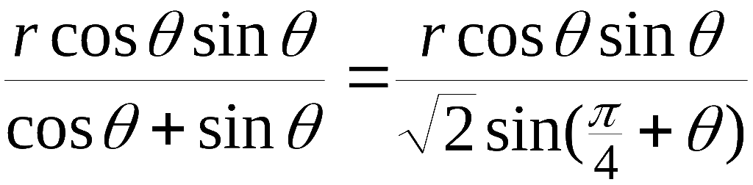
解法3 令
此法忽略了θ 的任意性,
极限不存在 !
由以上分析可见, 三种解法都不对,
因为都不能保证
自变量在定义域内以任意方式趋于原点 .
同时还可看到,
本题极限实际上不存在 .
特别要注意, 在某些情况下可以利用极坐标求极限,
但要注意在定义域内 r , θ 的变化应该是任意的.
机动 目录 上页 下页 返回 结束

Slide 23







3. 多元函数的极限
有
4. 多元函数的连续性
1) 函数
2) 闭域上的多元连续函数的性质:
有界定理 ;
最值定理 ;
介值定理
3) 一切多元初等函数在定义区域内连续
机动 目录 上页 下页 返回 结束

Slide 24









解答提示:
区域
区域
机动 目录 上页 下页 返回 结束

Slide 25










令 y= k x ，
若令
, 则
可见极限
不存在
机动 目录 上页 下页 返回 结束

Slide 26
















备用题
1. 设
求
解法1 令
机动 目录 上页 下页 返回 结束
Notes:
(典P365 例1.3)

Slide 27












1 .
求
设
解法2 令
即
机动 目录 上页 下页 返回 结束
Notes:
(典P365 例1.3)

Slide 28













2.
是否存在？
解：
所以极限不存在.
机动 目录 上页 下页 返回 结束

Slide 29










3. 证明
在全平面连续.
证:
为初等函数 , 故连续.
又
由夹逼准则得
故函数在全平面连续 .
机动 目录 上页 下页 返回 结束
Notes:
. (P394 综例1.9)

